Slide 1
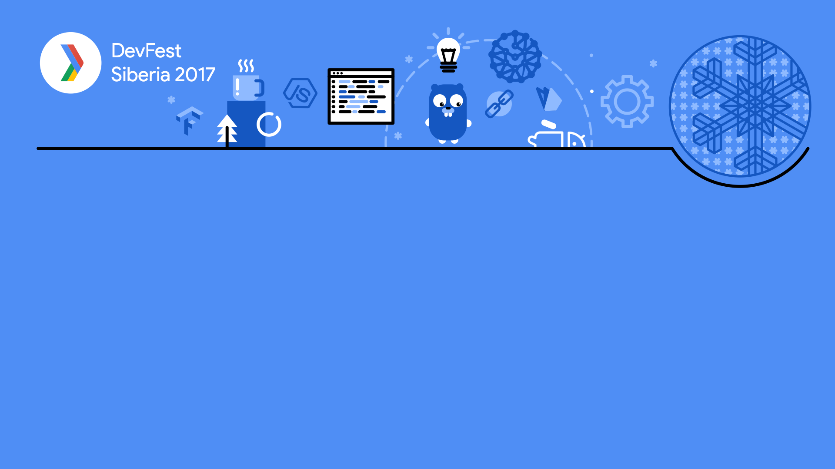


Как отрефакторить банковский веб-сервис и не поседеть
Иванов Сергей

Slide 2

О себе
27 лет
Магистр вычислительной техники и программного обеспечения
Кодил на VisualBasic, Java, JavaScript, PHP
Опыт на PHP более двух лет

Slide 3



Slide 4
О Точке
> 1000 сотрудников
> 100 разработчиков
Делаем лучший банковский сервис;
Не даем кредиты

Slide 6





Slide 7
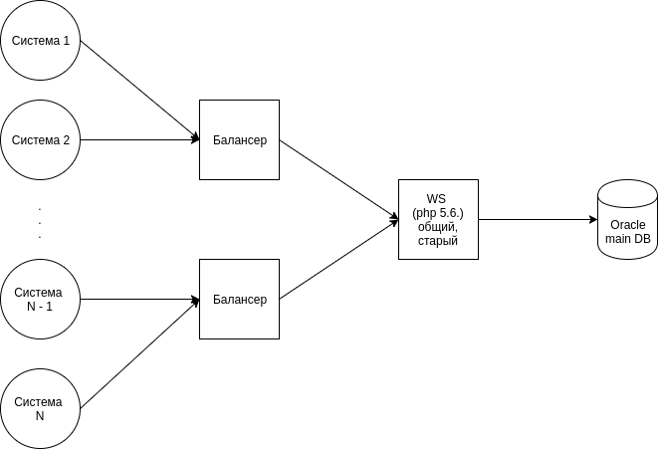
~ 400 000 запросов в сутки

Slide 8
Наша боль
Низкая производительность;
Нет нормального мониторинга;
Нет нормального логирования.

Slide 9
Очевидный выход - рефакторинг

Slide 10



Slide 11
Улучшения
Производительность выросла в ~1.8 раза
Цикломатическая сложность кода снизилась в ~ 1.5 раза

Slide 12
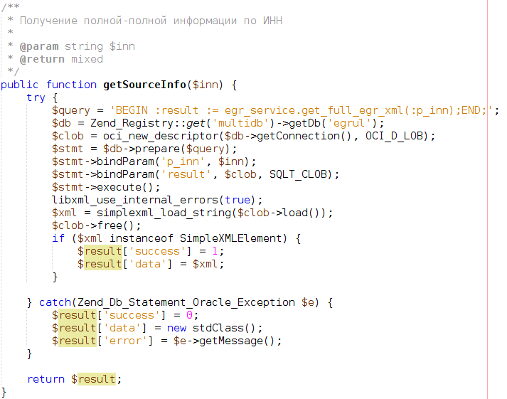
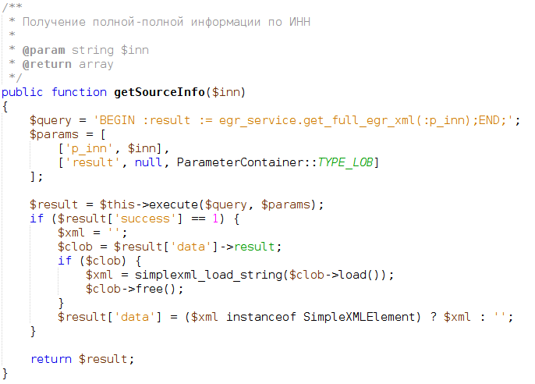
Было
Стало

Slide 13
Цена ошибки в финтехе
Кратный рост запросов в техподдержку;
Репутационные издержки;
Прямые и косвенные финансовые потери;
Кто-то может попасть на деньги.

Slide 14
Способы тестирования
Unit-тесты;
Функциональные тесты;
Интеграционное тестирование.

Slide 15
Сложности
Не все методы идемпотенты;
Слишком много взаимосвязанных систем;
Несовершенство старого API;
PCI DSS.

Slide 16
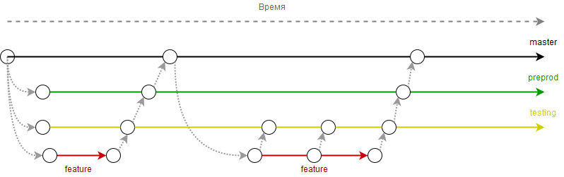
Модель ветвления в git

Slide 17



Slide 18
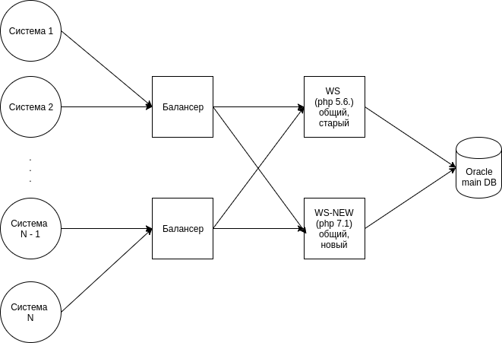
~ 800 000 запросов в сутки

Slide 19
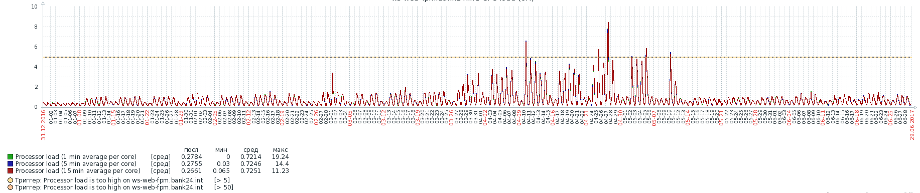

Slide 20
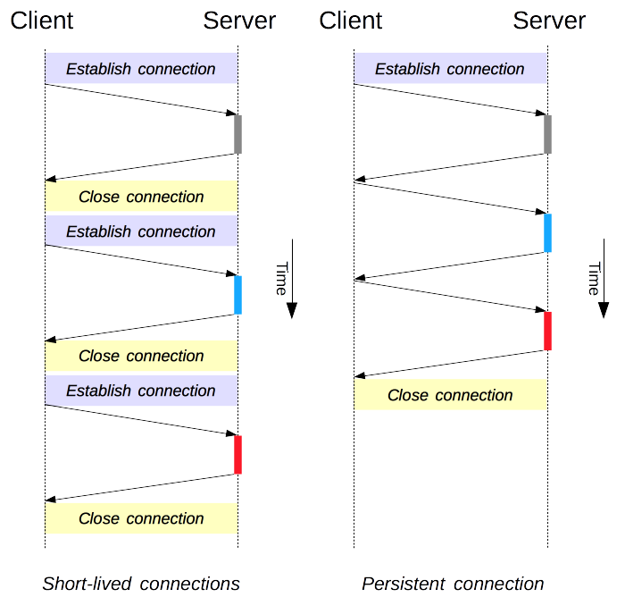
Постоянное
соединение

Slide 21
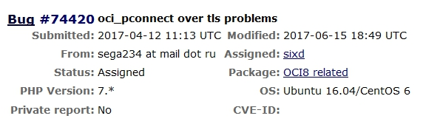
Баг в php7

Slide 22
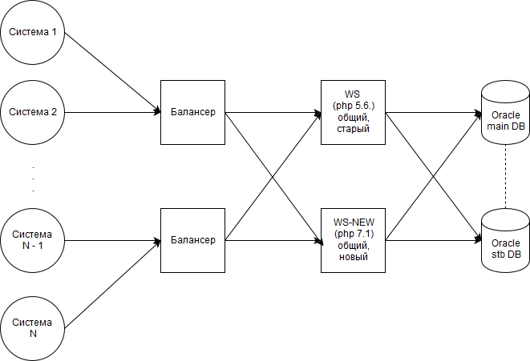
Нас устраивало…

Slide 23
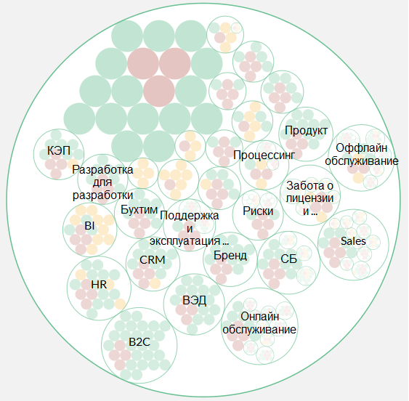
Структура Точки

Slide 24
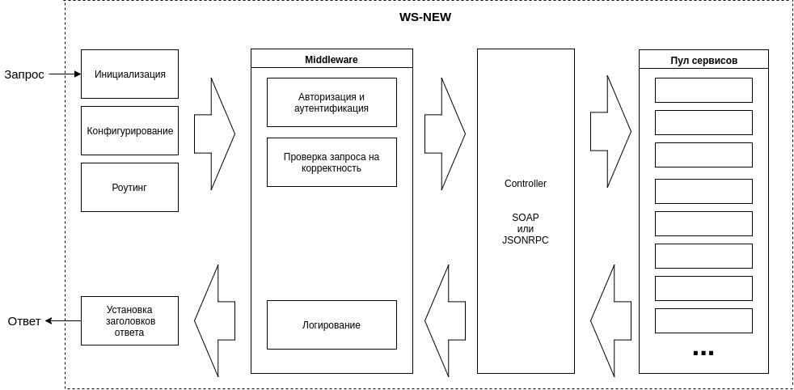

Slide 25
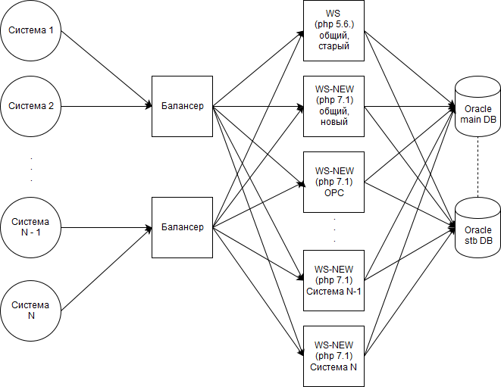

Slide 26
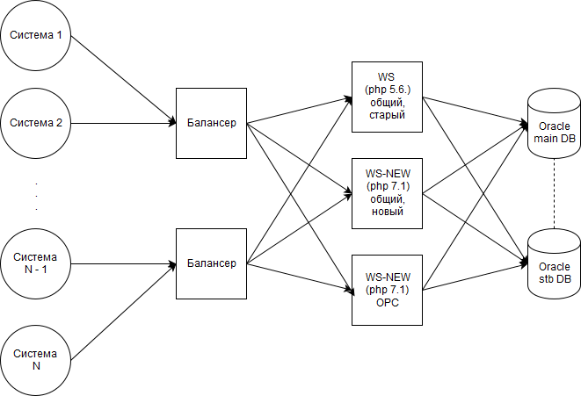
~ 1 500 000 запросов в сутки

Slide 27


Slide 28
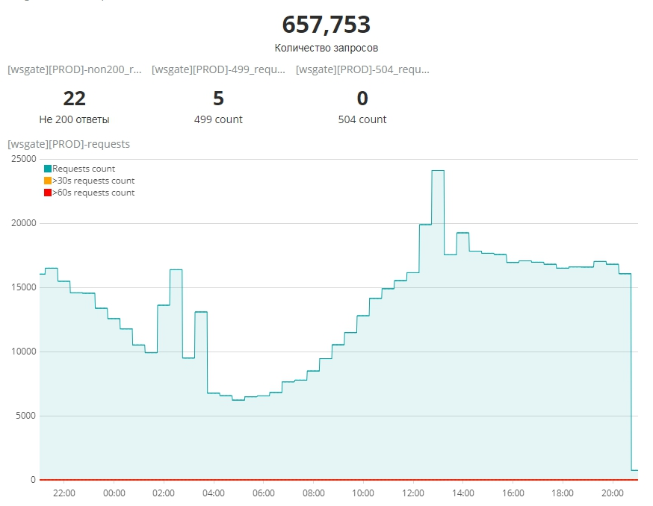

Slide 29
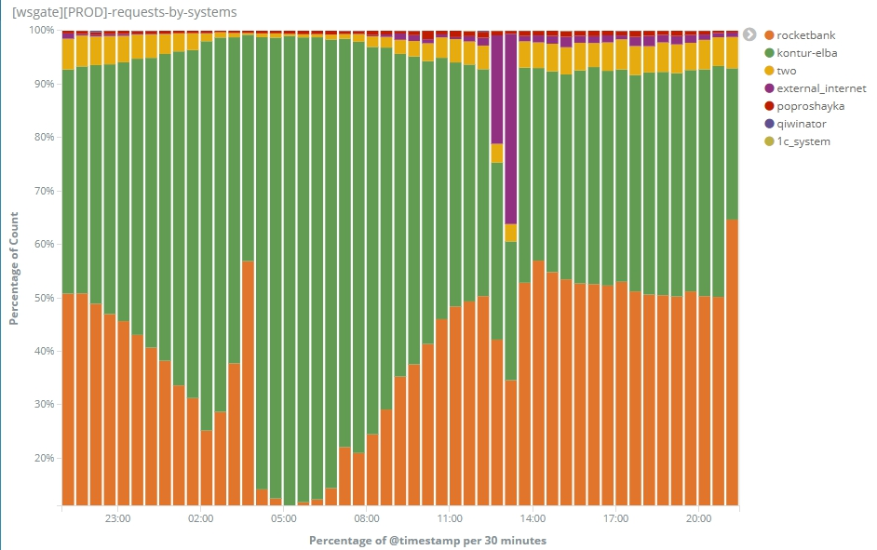

Slide 30
Результат
Рост производительности в ~2 раза;
Увеличена отказоустойчивость сервиса;
Добавлены адекватные мониторинг и логирование.

Slide 31

Спасибо
8 800 2000 024
tochka.com

